Slide 1
Ми йдемо до Національного музею Шотландії

Slide 2
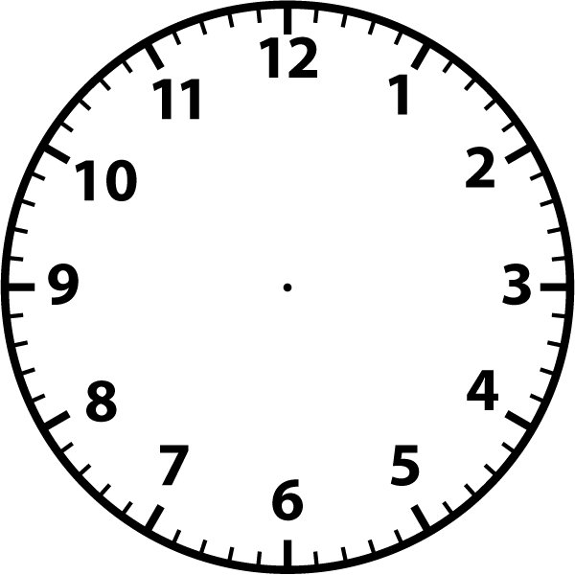
Ми відвідуємо Національний музей Шотландії у
Ми вийдемо зі школи о

Slide 3
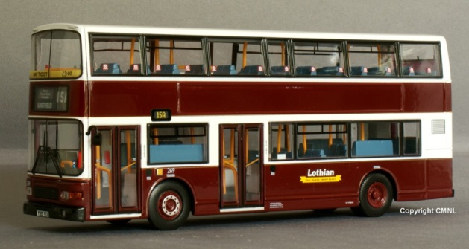
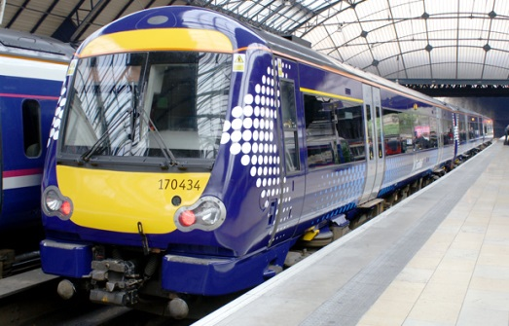
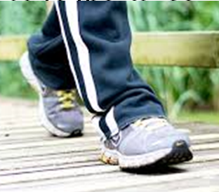
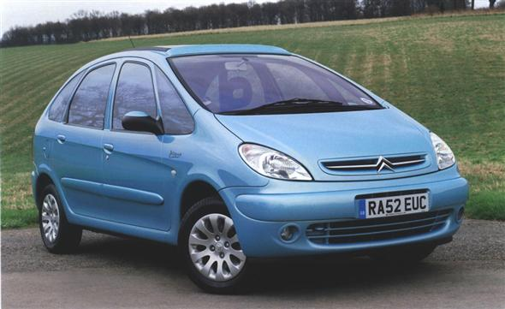
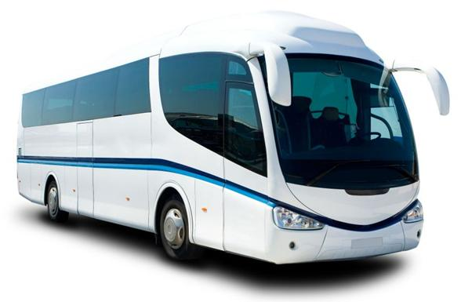
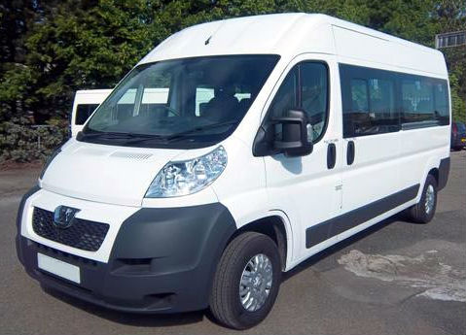
До музею ми доберемося…
Автобусом
Поїздом
Пішки
Автомобілем
На таксі
На мікроавтобусі

Slide 4
Вхід до музею
Ми зайдемо до музею через цей вхід. Ми можемо пройти через турнікет або натиснути кнопку, щоб увійти

Slide 5
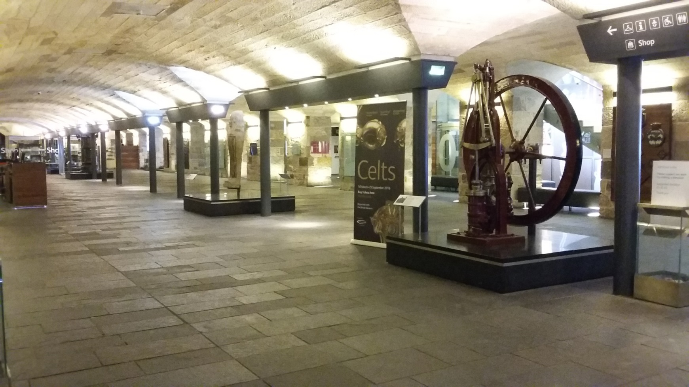
Це вхідна зала музею
Там може бути багатолюдно.

Slide 6
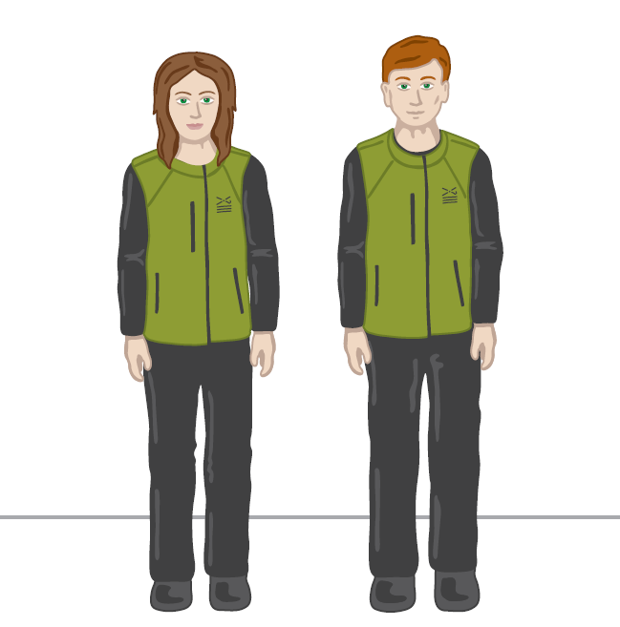
Ми можемо зустріти провідника. Вони носять форму, яка виглядає ось так, і можуть бути у захисних масках.

Slide 7
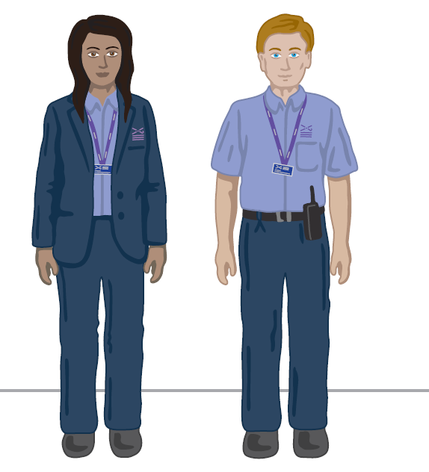
Ми можемо зустріти екскурсовода. Вони носять форму, яка виглядає ось так, і можуть бути у захисних масках.

Slide 8
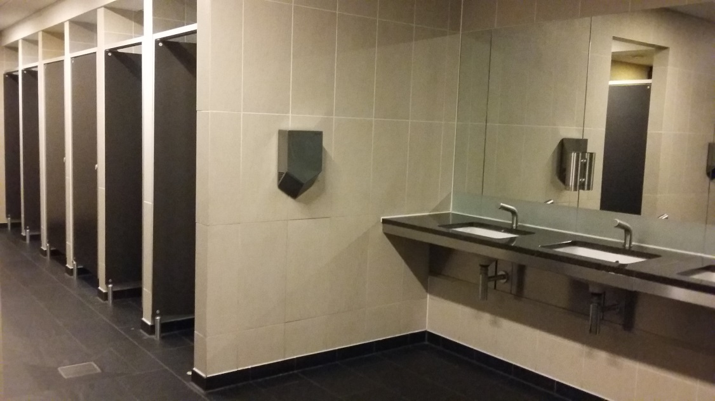
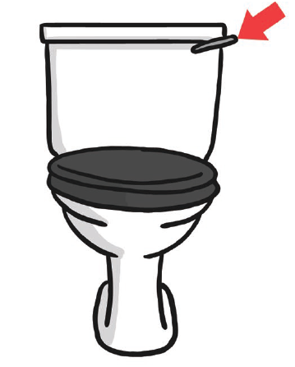
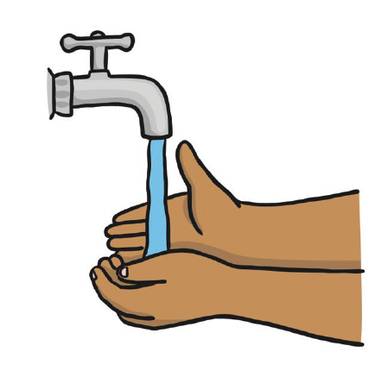
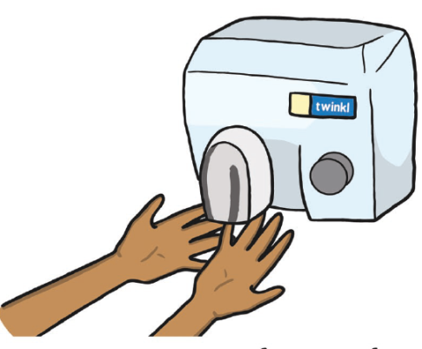
Це туалети у вхідній залі.
Сушарки для рук дуже гучні.

Slide 9
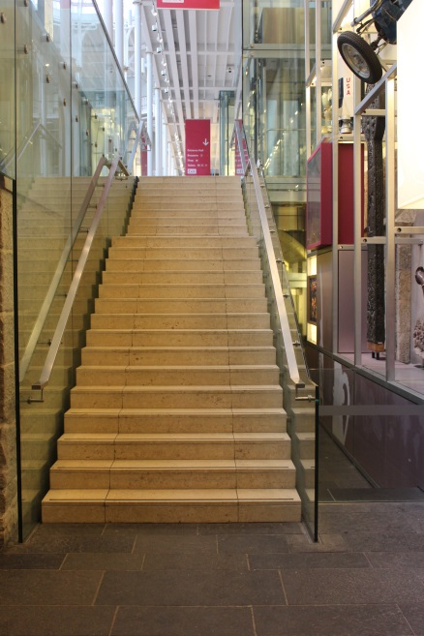
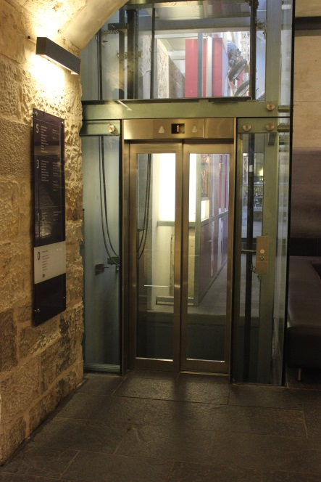
Із вхідної зали ми піднімемося сходами, щоб потрапити до Великої галереї. Також ми можемо піднятися на ліфті.
Сходи
Ліфт

Slide 10
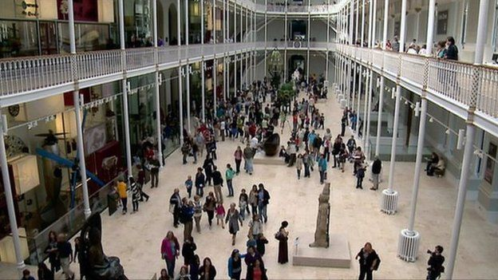
Пересуватися по музею ми будемо групою. У музеї може бути багатолюдно та галасливо.

Slide 11
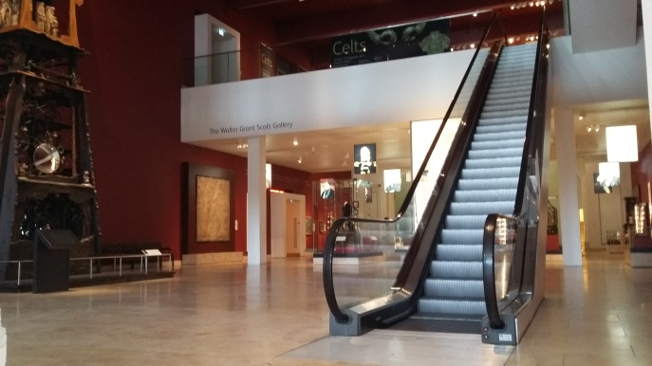
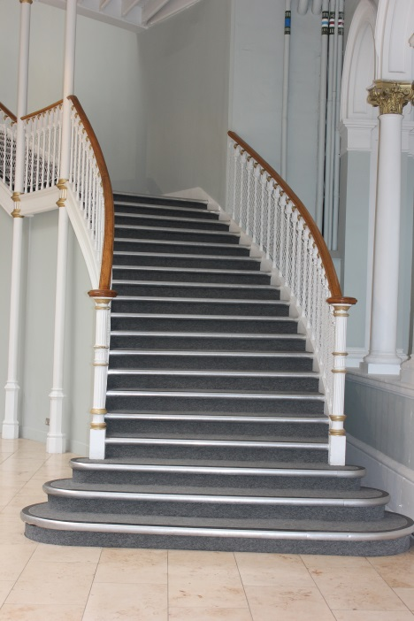
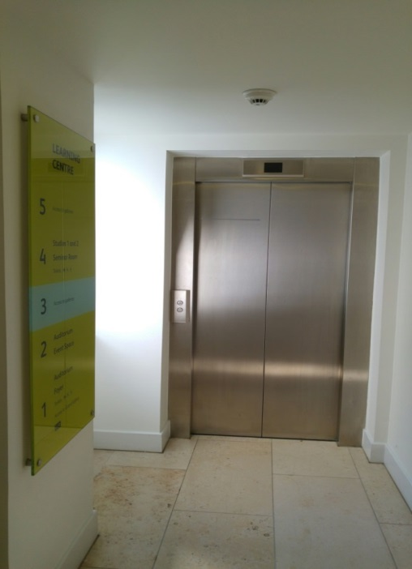
Ми можемо оглядати музей.
Ми можемо використовувати сходи, ліфт або ескалатор, щоб підніматися наверх.
Ескалатор
Ліфт
Сходи

Slide 12
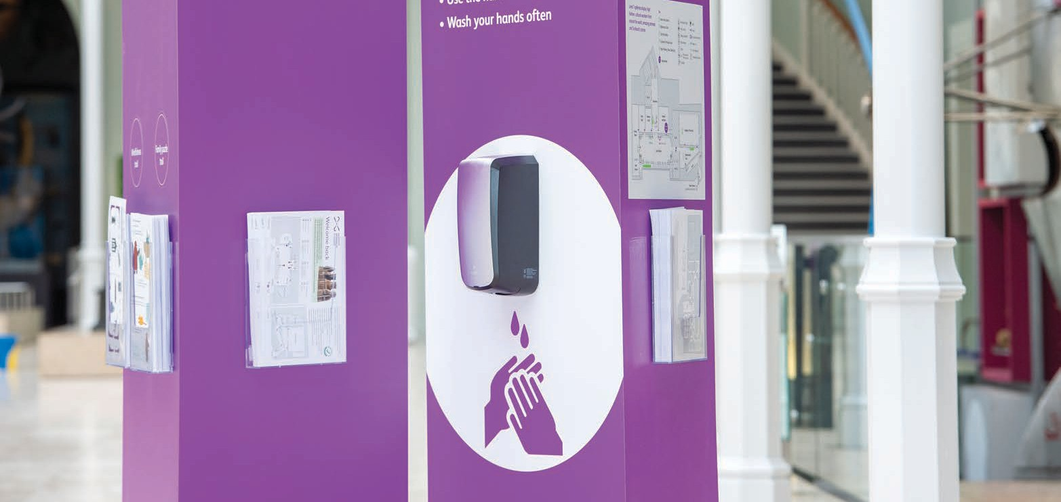
Це станції дезінфекції, де ви можете очистити руки.
Ці станції можна знайти по всьому музею.

Slide 13
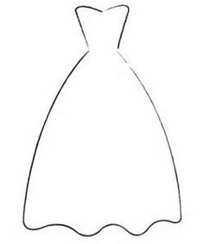
У музеї дуже багато різних речей. У ньому є об’єкти про…
Космос
Шотландію
Тварин
Моду
Мистецтво і дизайн
Науку і технології
І речі з усього світу.

Slide 14
Перебуваючи у музеї, ми…

Slide 15
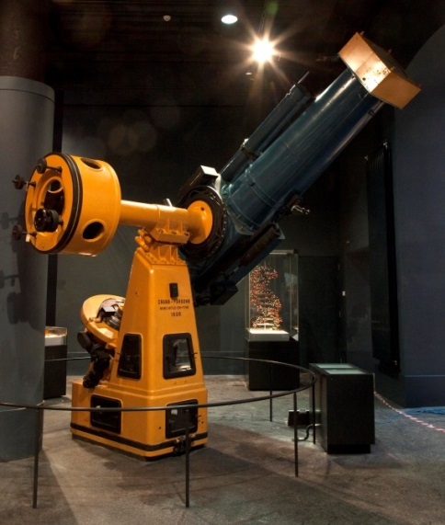
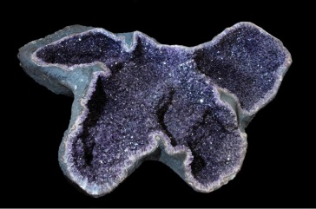
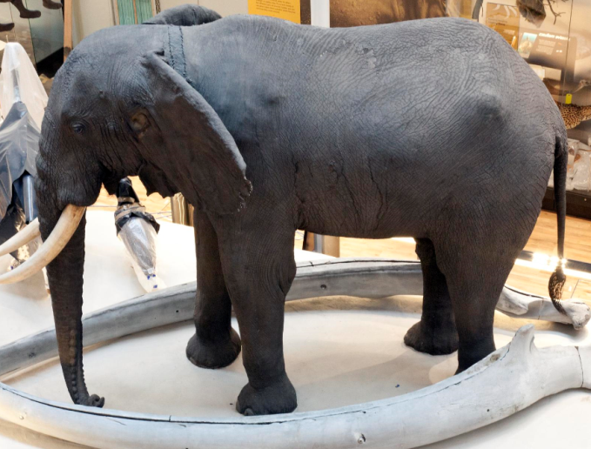
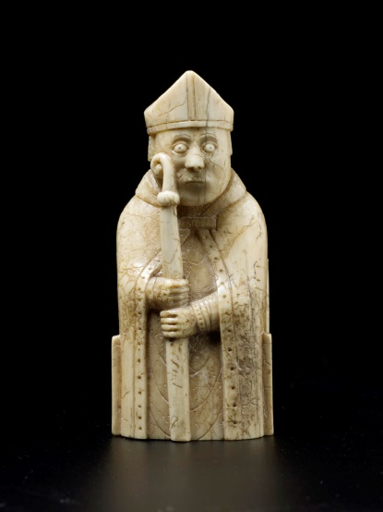
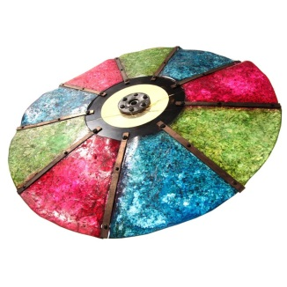
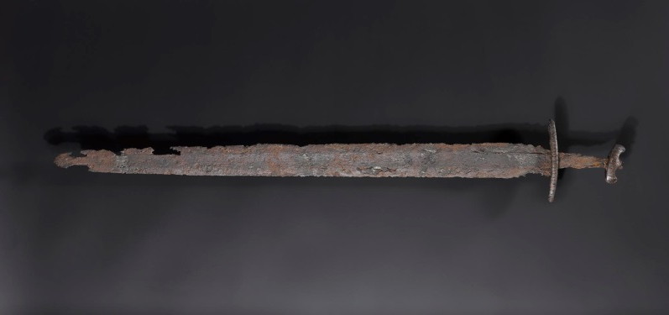
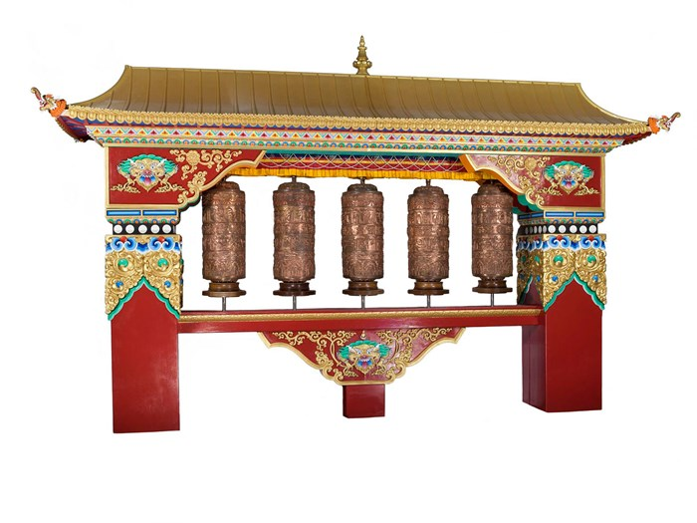
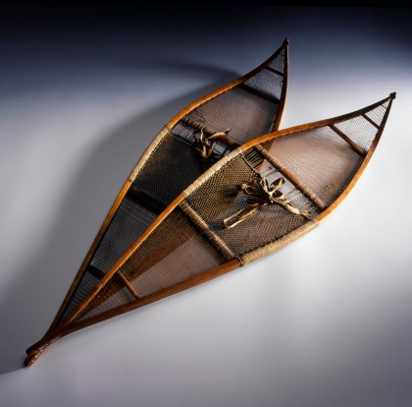
Побачимо багато цікавих речей. Деякі речі ми бачили раніше, а деякі можуть бути для нас новими.

Slide 16
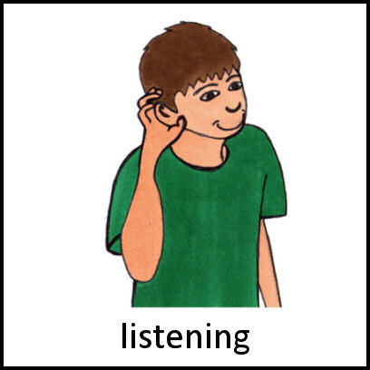
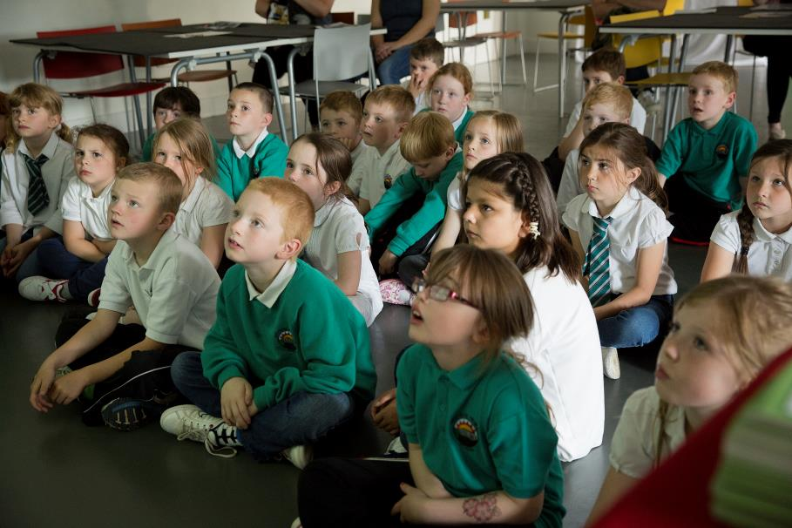
Слухайте наших дорослих

Slide 17
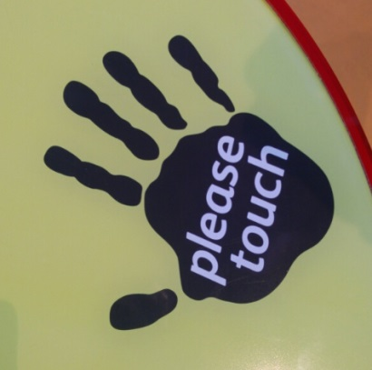
Ми можемо торкатися деяких об’єктів
Якщо ми побачимо на об’єкті знак «please touch», ми можемо його торкатись. Якщо ні, торкатись об’єкта не можна
До і після того, як торкатись об’єктів, користуйтеся станціями дезінфекції.

Slide 18
Сьогодні ми дізнаємося про...

Slide 19
Ми подивимось на...
Додайте те, на що ви плануєте подивитись.
Animals
Space
Vikings etc.
If you want to add in pictures of some of the museums’ objects you can search the collections here: http://www.nms.ac.uk/explore/search-our-collections/
This could be a fun pre-visit planning activity.

Slide 20
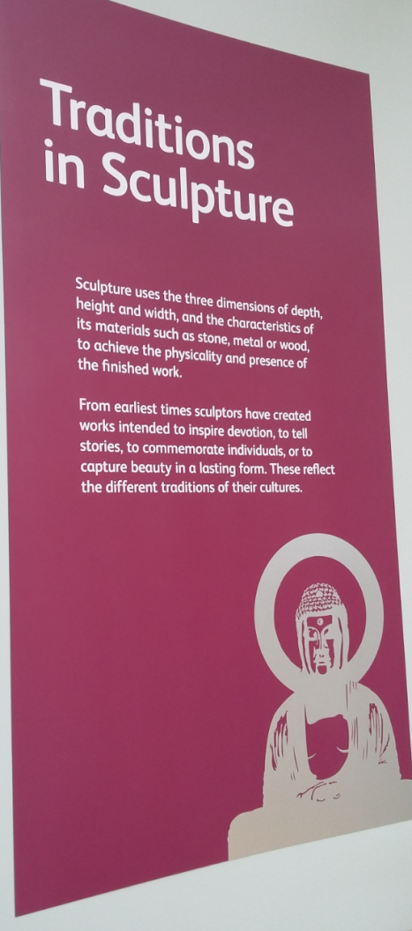
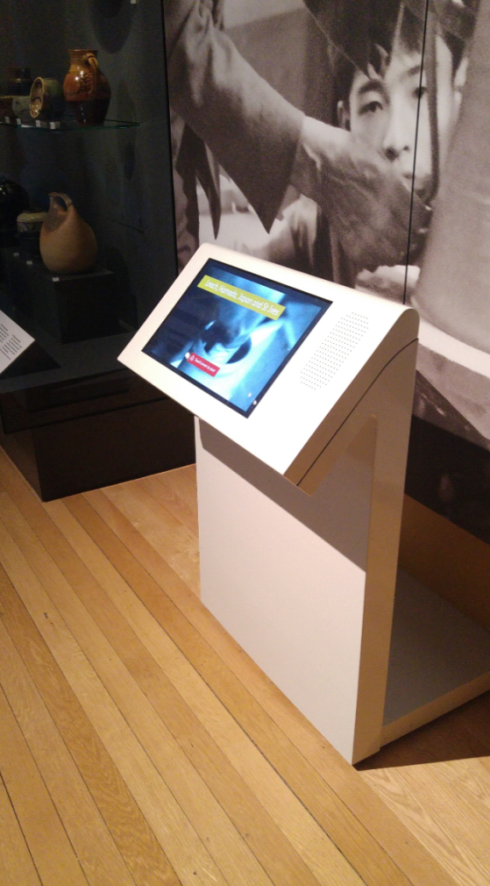
Ми можемо дізнатися про них більше.
Написи на стіні та таблички на ящиках розкажуть нам про те, що ми бачимо.
Також там можуть бути комп'ютери із сенсорним екраном, з яких ми можемо дізнатися більше.

Slide 21
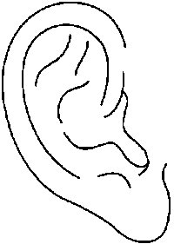
Ми можемо почути...
Інших людей, які розмовляють, кричать та сміються
Музику з Годинника тисячоліття або з музичних інструментів
Гудки, дзижчання та брязкіт від деяких машин

Slide 22
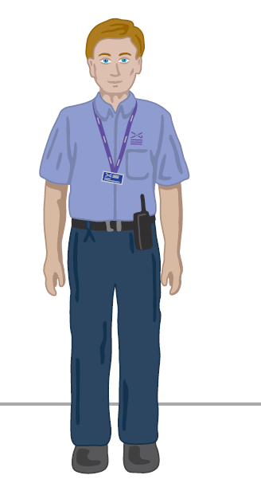
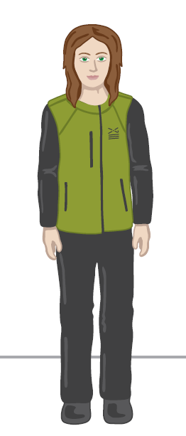
Якщо потрібна перерва або хочеться задати питання про музей, можна звертатися до когось, хто працює у музеї.
Вони носять уніформу, яка виглядає так:
Екскурсовод
Провідник

Slide 23
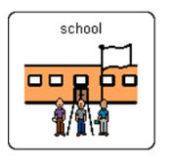
Ми залишимо музей о
Та повернемося до школи.

